Slide 1
سياسة الأحتفاظ بالوثائق وإتلافها

Slide 2
مقدمة
هذا الدليل يقدم الإرشادات التي على الجمعية اتباعها بخصوص إدارة وحفظ وإتلاف الوثائق الخاصة بالجمعية.
النطاق
يستهدف هذا الدليل جميع من يعمل لصالح الجمعية وبالأخص رؤساء أقسام أوإدارات الجمعية والمسؤولين التنفيذين وأمين مجلس الإدارة حيث تقع عليهم مسؤولية تطبيق ومتابعة مايرد في هذه السياسة.
إدارة الوثائق
يجب على الجمعية الاحتفاظ بجميع الوثائق في مركز إداري بمقر الجمعية، وتشمل الاتي:
اللائحة الأساسية للجمعية وأي لوائح نظامية أخرى.
سجل العضوية والإشتراكات في الجمعية العمومية موضحاً به بيانات كل من الأعضاء المؤسسين أو غيرهم من الأعضاء وتاري انضمامه.
سجل العضوية في مجلس الإدارة موضحاً به تاريخ بداية العضوية لكل عضو وتاريخ وطريقة اكتسابها (بالانتخاب/التزكية) ويبين فيه بتاريخ الانتهاء والسبب.
سجل اجتماعات الجمعية العمومية.
سجل اجتماعات وقرارت مجلس الإدارة.
السجلات المالية والبنكية والعهد.
ملفات لحفظ كافة الفواتير والإيصالات.
سجل المكاتبات والرسائل.
سجل الزيارات.
سجل التبرعات.
تكون هذه السجلات متوافقة قدر الأمكان مع أي نماذج تصدرها وزارة العمل والتنمية الاجتماعية.
ويجب ختمها وترقيمها قبل الحفظ ويتولى مجلس الإدارة تحديد المسؤول عن ذلك.

Slide 3
الاحتفاظ بالوثائق
يجب على الجمعية تحديد مدة حفظ لجميع الوثائق التي لديها.
وقد تقسمها إلى التقسيمات التالية:
حفظ دائم.
حفظ لمدة ٤ سنوات.
حفظ لمدة ١٠ سنوات.
يجب إعداد لائحة توضح نوع السجلات في كل قسم.
يجب الأحتفاظ بنسخة إلكترونية لكل ملف أومستند حفاظاعلى الملفات من التلف عند المصائب الخارجة عن الإرادة مثل النيران أو الأعاصير أو الطوفان وغيرها وكذلك لتوفير المساحات ولسرعة استعادة البيانات.
يجب أن تحفظ النسخ الإلكترونية في مكان أمن مثل السيرفرات الصلبة أو السحابية او شابهها
يجب أن تضع الجمعية لائحة خاصة بإجراءت التعامل مع الوثائق وطلب الموظف لأي ملف من الأرشيف وإعادتها وغير ذلك مما يتعلق بمكان الأرشيف وتهيئته ونظامه.
يجب على الجمعية أن تحفظ الوثائق بطريقة منظمة حتى يسهل الرجوع للوثائق ولضمان عدم الوقوع
في مظنة الفقدان أو السرقة أو التلف.
إتلاف الوثائق
يجب على الجمعية تحديد طريقة التخلص من الوثائق التي انتهت المدة المحددة للاحتفاظ بها
وتحديد المسؤول عن ذلك.
يجب إصدار مذكرة فيها تفاصيل الوثائق التي تم التخلص منها بعد انتهاء مدة الاحتفاظ بها ويوقع عليها المسؤول التنفيذي ومجلس الإدارة.
بعد المراجعة واعتماد الإتلاف ، تشكل لجنة التخلص من الوثائق بطريقة أمنة وسليمة وغير مضرة بالبيئة وتضمن إتلاف كامل للوثائق.
تكتب اللجنة المشرفة على الإتلاف محضرا رسمياً ويتم الاحتفاظ به في الأرشيف مع عمل نسخ للمسؤولين المعنيين.

Slide 4
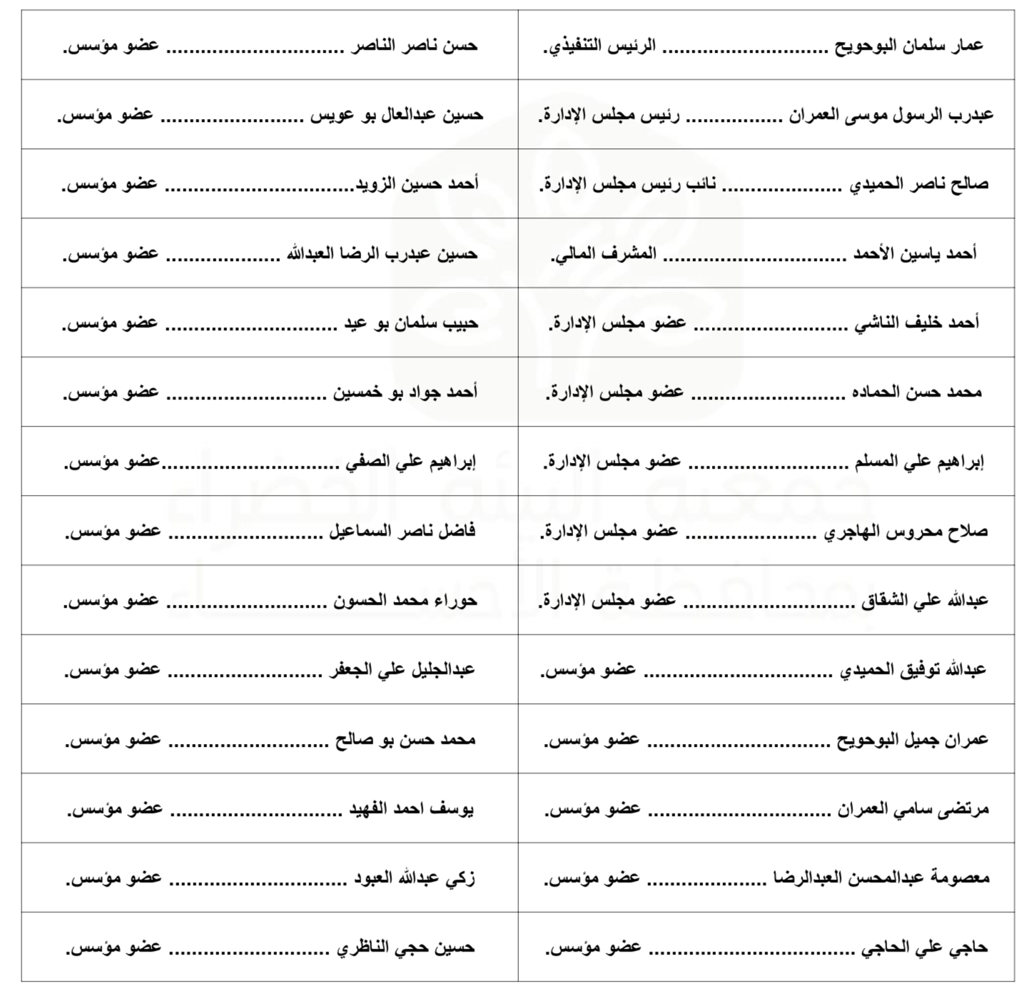
تم الاطلاع على نموذج سياسة الاحتفاظ بالوثائق وإتلافها من قبل أعضاء مجلس الإدارة:

